Slide 1



2020
中文在线，更优质的数字化阅读
主讲人：严策鑫

Slide 2




讲座提纲
Contents
政策解读
全民阅读政策背景：数字化阅读要求，加强优质内容供给
资源介绍
资源优势：资源的丰富程度、独家资源、竞品优势
公司简介
公司简介：中文在线的正版授权、资源优势、影响力
使用方法
终身书房：随时随地能阅读优质内容

Slide 3

政策解读
市场分析——政策环境
01

Slide 4
政策解读
市场分析——政策环境
1
《全民阅读“十三五”时期发展规划》
十八届五中全会把“倡导全民阅读” 列为“十三五”时期的重要工作。
2014年以来“倡导全民阅读”连续6年写入国务院政府工作报告。《国家十三五规划纲要》将全民阅读工程列为“十三五”时期文化重大工程之一，将全民阅读提升到国家战略高度。
基本原则：
坚持政府主导，社会参与；坚持重在内容，提升质量。
全民阅读的核心是阅读内容……加强对数字化阅读的规范和引导，推动传统阅读和数字阅读相融合。
——坚持少儿优先，保障重点。
重点任务
加强优质阅读内容供给
……充分发挥“五个一工程”奖、中国出版政府奖、中华优秀出版物奖等奖项的导向作用。
进一步完善针对不同读者群体的优秀出版物推荐机制，提升推荐出版物的权威性和影响力。
坚持价值导向、专家意见、市场表现、群众口碑、质量标准相统一的原则…….加强对各类图书排行榜的引导和管理。

Slide 5
政策解读
市场分析——政策环境
1
《公共图书馆法》颁布 2017年11月通过，2018年1月施行
县级以上人民政府应当将公共图书馆事业纳入本级国民经济和社会发展规划，将公共图书馆建设纳入城乡规划和土地利用总体规划，加大对政府设立的公共图书馆的投入，将所需经费列入本级政府预算，并及时、足额拨付。县级以上人民政府应当将全民阅读促进工作纳入本级国民经济和社会发展规划，将政府开展全民阅读促进工作所需资金纳入本级预算。
政府设立的公共图书馆应当加强数字资源建设、配备相应的设施设备，建立线上线下相结合的文献信息共享平台，为社会公众提供优质服务
《全民阅读促进条例》 2017年6月施行
国家倡导、支持学校在校学生在完成学习任务的同时，积极参与全民阅读。
县级以上人民政府应当将全民阅读促进工作纳入本级国民经济和社会发展规划，将政府开展全民阅读促进工作所需资金纳入本级预算。
教育部新修订《普通高等学校图书馆规程》 2016年1月发布
第一章 总则 第二条 高等学校图书馆, 是学校的文献信息资源中心，是为人才培养和科学研究服务的学术性机构，是学校信息化建设的重要组成部分，是校园文化和社会文化建设的重要基地……..
第四条 图书馆的主要任务是：（三）不断拓展和深化服务，积极参与学校人才培养、信息化建设和校园文化建设;
第六章 服务 第三十二条 图书馆应积极参与校园文化建设，积极采用新媒体，开展阅读推广等文化活动。

Slide 6
政策解读
市场分析——政策环境
1
《习近平在中国共产党第十九次全国代表大会上的报告》2017.11
七、坚定文化自信，推动社会主义文化繁荣兴盛
（一）牢牢掌握意识形态工作领导权。
……..坚持正确舆论导向，高度重视传播手段建设和创新，提高…..传播力、引导力、影响力、公信力。加强互联网内容建设……..
（二）培育和践行社会主义核心价值观
社会主义核心价值观是当代中国精神的集中体现，凝结着全体人民共同的价值追求。要以培养担当民族复兴大任的时代新人为着眼点，强化教育引导、实践养成、制度保障……..
（三）加强思想道德建设
广泛开展理想信念教育，深化中国特色社会主义和中国梦宣传教育，弘扬民族精神和时代精神，加强爱国主义、集体主义、社会主义教育，引导人们树立正确的历史观、民族观、国家观、文化观。
（四）繁荣发展社会主义文艺。
加强现实题材创作，不断推出讴歌党、讴歌祖国、讴歌人民、讴歌英雄的精品力作。
（五）推动文化事业和文化产业发展。
加快构建把社会效益放在首位、社会效益和经济效益相统一的体制机制。完善公共文化服务体系，深入实施文化惠民工程，
文化建设的基础工程之一：全民阅读

Slide 7
公司简介
“互联网+全民阅读”数字时代下的总分馆制资源建设及服务
02

Slide 8
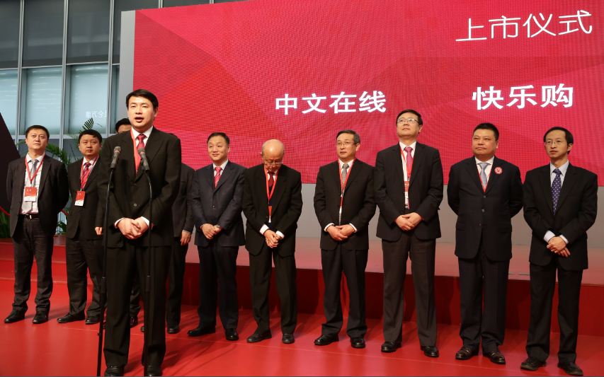
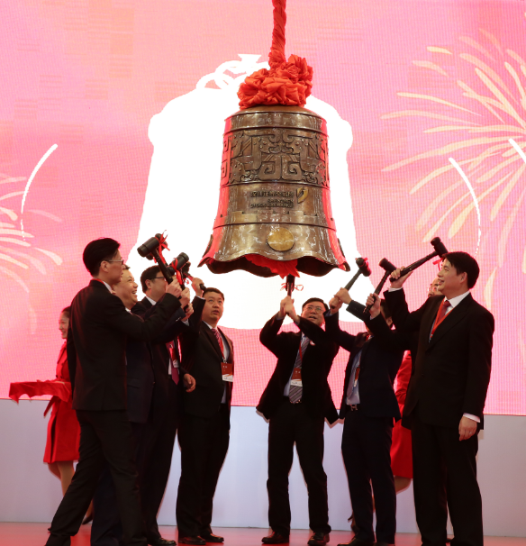
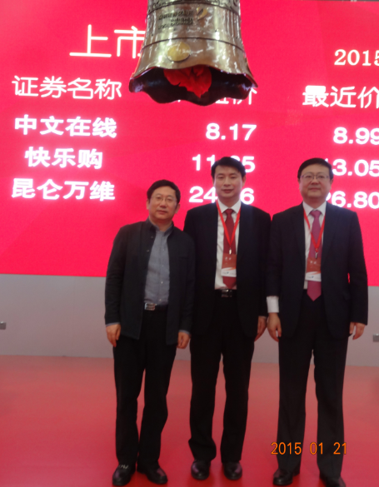
公司简介
2
2015年中文在线上市，成国内”数字出版第一股”
中文在线以“文化+”、“教育+” 为企业发展战略，向世界级文化教育集团迈进。
总部位于北京，全国设10余家分公司、子公司、参股公司等分支机构；2017年于美国成立分公司。
员工超2000人，本科及以上学历77%，30岁以下54%。
2015年1月21日，中文在线（股票代码：300364）成功登陆深交所创业板，正式挂牌上市，发行3,000万股，成为国内“数字出版第一股”。
图2
图1
图3
图1：中文在线上市敲钟
图2：中文在线董事长兼总裁童之磊上市仪式致辞
图3：清华大学陈吉宁校长（右一）、清华控股徐井宏董事长（左一）亲自出席中文在线上市仪式

Slide 9
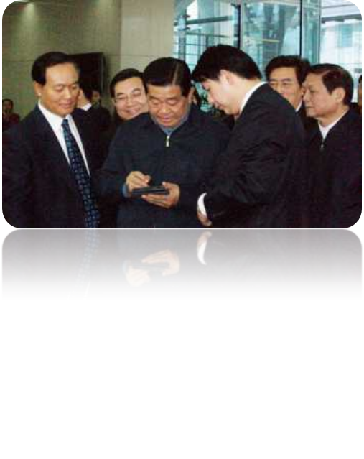
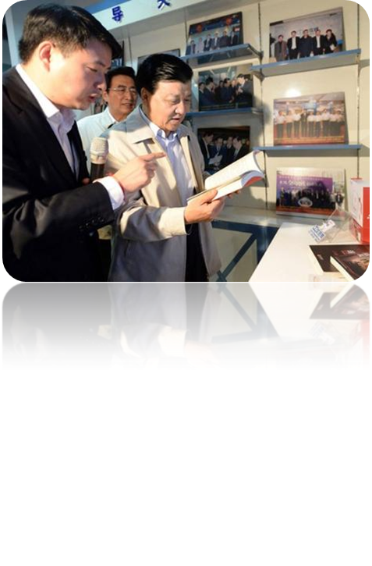
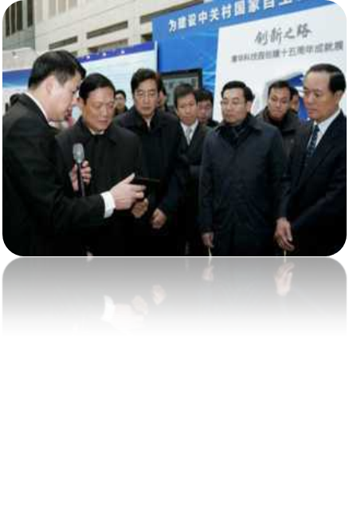
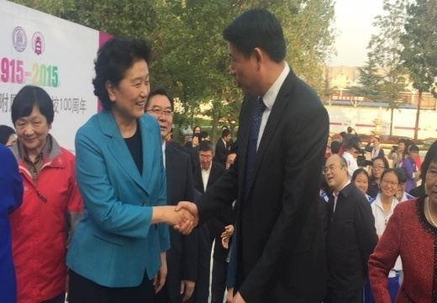
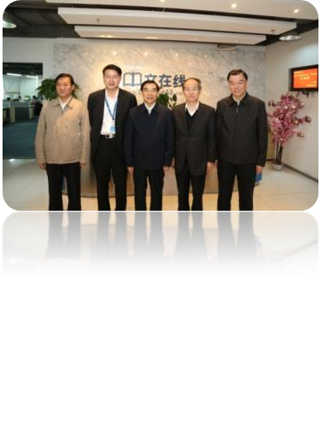
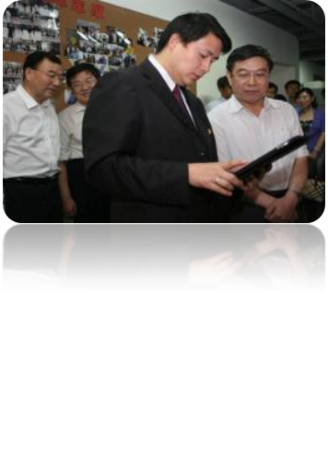

公司简介
2
得到政府领导高度认可及支持
2014年6月8日,时任中共中央政治局常委刘云山同志在北京中文在线数字出版有限公司视察，向公司董事长童之磊详细了解全媒体数字出版模式运行情况，并讲话“希望中文在线成为一家世界级的文化公司，为传播中华民族优秀文明做出积极贡献”
原中共中央政治局常委、全国政协主席贾庆林，原中共中央政治局委员、国务院副总理刘延东、原中共中央政治局委员、中宣部部长刘奇葆、原中共中央政治局委员刘淇，原中央政治局委员、北京市委书记郭金龙，北京市市长王安顺，北京市人大常委会主任杜德印，北京市政协主席吉林等肯定中文在线。

Slide 10
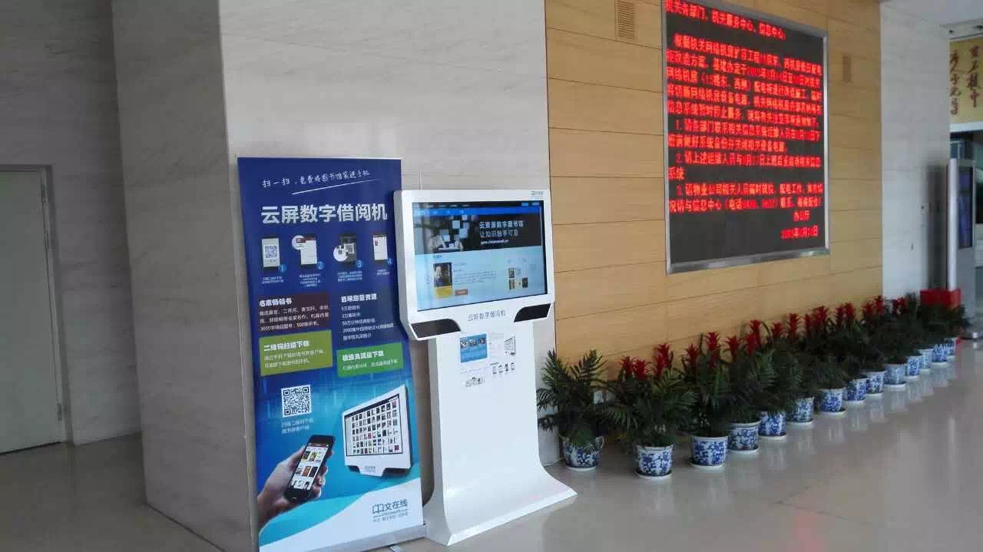
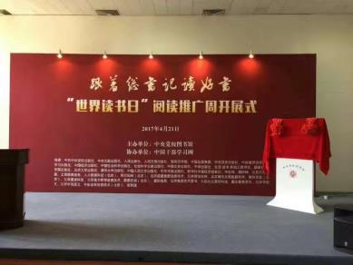
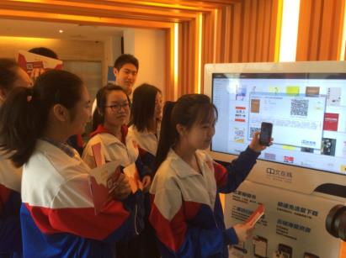
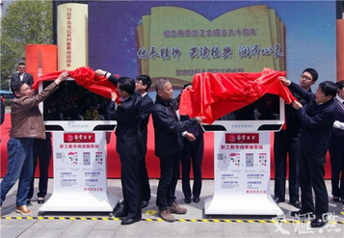
公司简介
2
全民阅读工作成绩精选
国家新闻出版广电总局大厅
中央党校举办《跟着总书记读好书》阅读推广活动
近1万台云屏数字阅读机分布在学校、图书馆、社区、地铁、机场、机关、企业等。
南京总工会2017年职工读书节，为全市企业配备云屏数字借阅机

Slide 11

公司简介
2
我们内容特色——长期积累、坚守正版
DRM保护技术
数字版权保护技术研发工程
童之磊
中国版权协会副理事长
中国版权协会反盗版委员会主任
技术保护
行政保护
协助剑网、净网行动
司法保护
建立全国律师网络体系
社会保护
“中文在线反盗版联盟”
中国版权协会反盗版委员会
2012年，中文在线荣获国家版权局颁发的“全国版权示范单位”
2014年，北京市新闻出版广电（版权）局颁发的“版权工作站”
2017年，第四届中国出版政府奖之“先进出版单位奖”

Slide 12
资源介绍
03

Slide 13

书香产品线
内容现状：
资源类型和数量
10万种以上正版电子图书资源，近500家出版机构正规授权，1000多位知名作家的签约作品。
数字图书
自有内容
有声读物
有声图书拥有3万多集，时长1万多小时
外采内容
数字期刊
1000多种期刊杂志

Slide 14
书香产品线
图书总量、新书数量、更新数量
截止2020年03月22日， 在线图书126861种；
2019年新入库图书41446册，2019年更新率为31.9%。
权利类型 | 数量 | 占比
在线权利 | 126861 | 100.00%
数图权利 | 124967 | 98.51%
转授权 | 14853 | 11.71%
近三年出版（2017-目前）新书占比20.22%
在线图书 | 数量 | 占比
近三年出版（2017-目前） | 25654 | 20.22%

Slide 15
书香产品线
图书资源品类（中图法分类统计）

Slide 16








书香产品线
3
图书质量
二月河
周梅森
曹文轩
刘慈欣
阿来
刘醒龙
海岩
余秋雨
冰波
蔡骏
王跃文
毕飞宇
徐贵祥
汪曾祺
都梁
5亿+

Slide 17
书香产品线
内容特色——优秀出版社覆盖数量及比例
资源类型 | 在线量 | 出版社名称
社科类 | 12563 | 安徽人民出版社；北京出版社；重庆出版社；党建读物出版社；法律出版社；湖南人民出版社；吉林出版集团有限责任公司；江苏人民出版社；江西人民出版社；解放军出版社；经济科学出版社；九州出版社；青岛出版社；山东人民出版社；商务印书馆；上海人民出版社；外文出版社；知识产权出版社；中国财政经济出版社；中国大百科全书出版社；中国民主法制出版社……
科技类 | 41005 | 电子工业出版社；湖南科学技术出版社；化学工业出版社；机械工业出版社；江苏科学技术出版社；人民交通出版社；人民军医出版社；人民卫生出版社；人民邮电出版社；中国电力出版社；中国纺织出版社；中国轻工业出版社；
大学类 | 13037 | 北京大学出版社；北京师范大学出版社；重庆大学出版社；东北财经大学出版社；复旦大学出版社；湖南师范大学出版社；华东师范大学出版社；清华大学出版社；外语教学与研究出版社；西安交通大学出版社；西南师范大学出版社；厦门大学出版社；浙江大学出版社；中国人民公安大学出版社；中国政法大学出版社；
教育类 | 288 | 高等教育出版社；广东教育出版社；江苏教育出版社；浙江教育出版社；
文艺类 | 855 | 长江文艺出版社；湖南文艺出版社；人民文学出版社；上海文艺出版社；译林出版社；作家出版社；
美术类 | 1671 | 安徽美术出版社；湖南美术出版社；吉林美术出版社；江苏美术出版社；江西美术出版社；
少儿类 | 474 | 安徽少年儿童出版社；二十一世纪出版社；接力出版社；明天出版社；浙江少年儿童出版社；
古籍类 | 236 | 岳麓书社；中华书局；黄山书社;
合计 | 70129 | “全国百佳图书出版单位”占全库图书55.3%
2019年10月，包含80家新闻出版总署评选出的“全国百佳图书出版单位”的授权作品，授权作品达到70129种，占图书在线总量的59.7%。

Slide 18
书香产品线
精品书概况
全民阅读
（其中）
全民阅读（少儿部分）
135册
大奖
书系
大奖
书系
33册
中文在线
精品书系近3000册
493册
畅销
经典
畅销
经典
102册
2212册
名家
名作
名家
名作
397册
共2840册
共532册
Notes:
2018年11月

Slide 19
书香产品线
精品书 ——平台总量及代表作
序号 | 类别 | 明细 |  | 库内总量
1 | 大奖书 | 茅盾文学奖 | 《推拿》《尘埃落定》《天行者》等8部 | 8
 |  | 鲁迅文学奖 | 《玉米》《山居笔记》《哺乳期的女人》等25部 | 25
 |  | 国家“五个一工程” | 周梅森《中国制造》黄蓓佳《今天我是升旗手》等14部 | 14
 |  | 文津图书奖 | 《中国知识分子十论》《癌症·真相》 | 3
 |  | 诺贝尔文学奖 | 《老人与海》《局外人》《永别了，武器》 | 32
 |  | 国家图书奖 | 巴金《随想录》，崔钟雷《365夜故事》 | 2
 |  | 全国优秀儿童文学奖 | 《到你心里躲一躲》《西部流浪记》等20部 | 20
2 | 畅销书 | 3大电商平台+新华书店 | 1、《从你的全世界路过》《偷影子的人》《皮囊》，大冰《阿弥陀佛么么哒》《好吗好的》TOP10, 2、东野圭吾《假面饭店》《假面之夜》 3、琼瑶《烟雨濛濛》《几度夕阳红》《庭院深深》等15种 5、周梅森《人民的名义》《国家公诉》 6、韩寒《三重门》《一座城池》《长安乱》 | 493
3 | 名家名作 | 国内外文学名家作品 | 陈忠实 张抗抗 毕飞宇 唐浩明 柳建伟 王蒙 刘醒龙 李佩甫 周大新 李国文 徐贵祥 熊召政 阿来 刘心武 | 2212
合计 |  |  |  | 2809

Slide 20
书香产品线
党建内容现状——资源类型和数量
资源现状
数字图书
影音资源
1262种 正版电子图书资源
153家 出版机构正规授权
945位 知名作家的签约作品
听书资源 30部1478集
影视类资源 18部574集
文化节目类资源 75集
新时代新经典图书资源现状
数字图书
143种 正版电子图书资源

Slide 21






书香产品线
图书展示

Slide 22
书香产品线
听书资源数量、品类
听书品类排名前三：评书曲艺、小说集萃、少儿故事
截止2020年03月22日， 在线听书共750部31808集
听书种类 | 品种数 | 集数
小说集萃 | 82 | 4763
少儿故事 | 84 | 1845
经管・养生 | 75 | 323
评书・曲艺 | 77 | 5236
经典文学 | 19 | 597
鸿达以太有转授权听书，需要销售人员就
单独业务及授权目录与鸿达以太签署合作协议

Slide 23



书香产品线
听书质量
有声原创小说
《天眼》《大明铁骑》《穿越之大唐奇缘》
评书相声
马三立、连丽如、
袁阔成、王传霖、郭德纲……
畅销书
《汉朝那些事儿》、《血罂粟》《鬼吹灯》
《鬼吹灯》
著名有声书演播艺术家
周建龙
版权方+主播+平台
《人民的名义》
收听超千万
《木偶奇遇记》
儿童文学、有声读物

Slide 24
使用方法
01书香中国PC端 02微书房
04

Slide 25
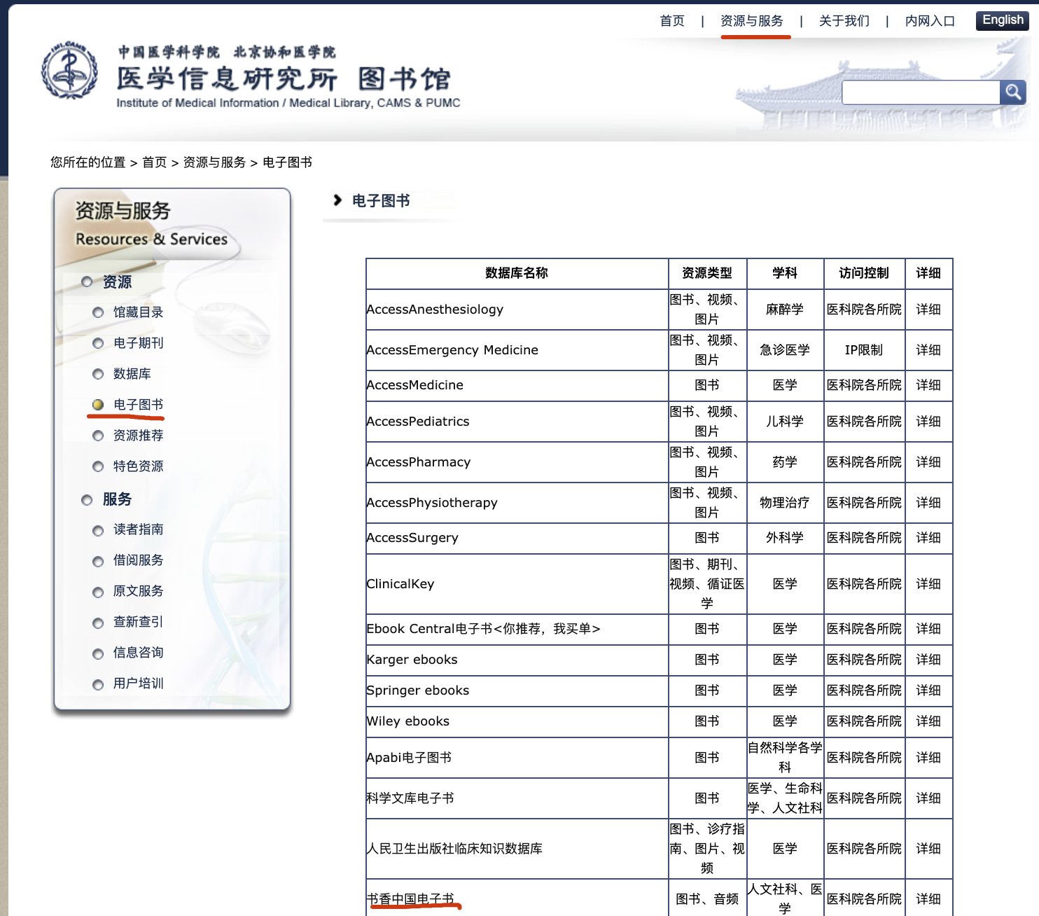
使用方法
4
  书香阅读网站前端
  首页部分示意如图：

Slide 26

使用方法
4
1.注册登录：
用户可以在机构IP范围内进行自主注册，注册后通过注册账户密码登录平台进行阅读。也可以直接向用户发放账户密码，并由我司运维人员集中导入。账号密码可用于其他软件终端登录。

Slide 27
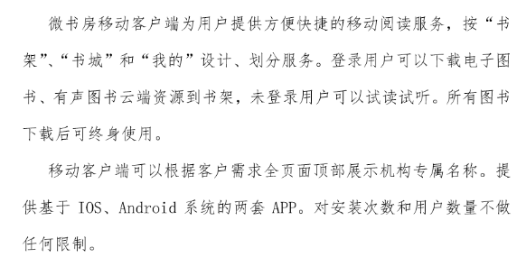

使用方法
4
  移动端微书房

Slide 28

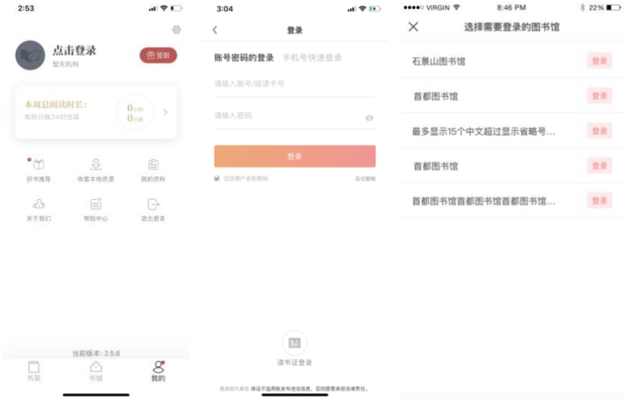
使用方法
4
1.登录：

Slide 29
  THANKS
延时符

